Slide 1
自学习边缘语言模型
权重虚拟内存架构及其 0.1B 先导验证 —— 阶段性汇报
Tianrui Bai | 2026 年 7 月

Slide 2
本项目的目标是让已部署模型持续学习——安全、可审计、面向边缘设备。
1. 把已验证的 0.1B pilot 扩展到 1B 自学习研究模型
10B tokens 预训练 + 1B tokens 中训练退火（OLMo / SmolLM2 配方）
2. 在 1B 规模迁移并复测内生部件
KAL 元认知、HRL 检索、HCA 注入召回、诚实降级
3. 原生上下文从 1K 扩展到 256K（YaRN + 渐进扩窗）
4. 打包发布 HuggingFace，保证推理链路可复现
配方依据：OLMo 3 Dolmino 中训练 [20]；SmolLM2 多阶段 WSD [21]

Slide 3
预训练 LLM 把全部知识存在冻结权重里，部署后无法学习。
新事实、纠错、用户领域适配都要付出昂贵重训练代价
主流绕行：检索增强生成（RAG）[1]
把知识以纯文本补丁进提示词
文本不是模型的原生知识表示
无持久记忆——同一事实每段对话都要重新检索
主动变体（FLARE [2]、Self-RAG [3]）改进时机，不改载体
[1] Lewis et al., NeurIPS 2020 [2] Jiang et al., EMNLP 2023 [3] Asai et al., ICLR 2024

Slide 4
模型读不出自己的知识边界——所以在该拒答的地方产生幻觉。
线性探针可从隐状态解码"模型知道自己不知道"
SAPLMA：内部状态暴露说谎 [4]
4-bit 量化下仍达 0.904–1.000 AUROC [5]
信号就在那里——但主流架构从不拿它驱动行为
结果：本该说"我不知道"的地方，模型流畅地猜测
[4] Azaria & Mitchell, EMNLP Findings 2023 [5] arXiv:2606.02628, 2026

Slide 5
长上下文很贵：注意力平方增长，KV 缓存线性增长——边缘设备两头都扛不住。
KV 缓存随上下文长度 × 模型规模增长，单条长序列可达数 GB [6]
而小/边缘模型恰是增长最快的部署方向
SLM 市场：9.3 亿美元（2025）→ 54.5 亿（2032），CAGR 28.7% [7]
驱动力：隐私、延迟、能效、数据控制 [8]
朴素持续微调还会灾难性遗忘——连优化器选择都影响遗忘量 [9]
[6] arXiv:2603.20397 [7] MarketsandMarkets 2025 [8] Kristiani et al., 2026 [9] arXiv:2605.06654

Slide 6
核心思想：把知识升格为与权重同级的运行时对象，用操作系统式虚拟内存管理。
知识块（KnowledgeBlock）= 知识的"页"（markdown 源代码 + 编译产物）
页表（SQLite）+ 分层存储：L0 VRAM ↔ L1 DRAM ↔ L2 NVMe ↔ L3 远端
缺页 fail-closed：声明"记忆暂不可用"，绝不空白作答
读写不对称
运行时仅零梯度快写（日志 / 向量 / KV / 记忆层 delta）
睡眠期才做受门控的梯度固化（快慢互补学习系统 [10]）
[10] McClelland, McNaughton & O'Reilly, Psych. Review 1995

Slide 7
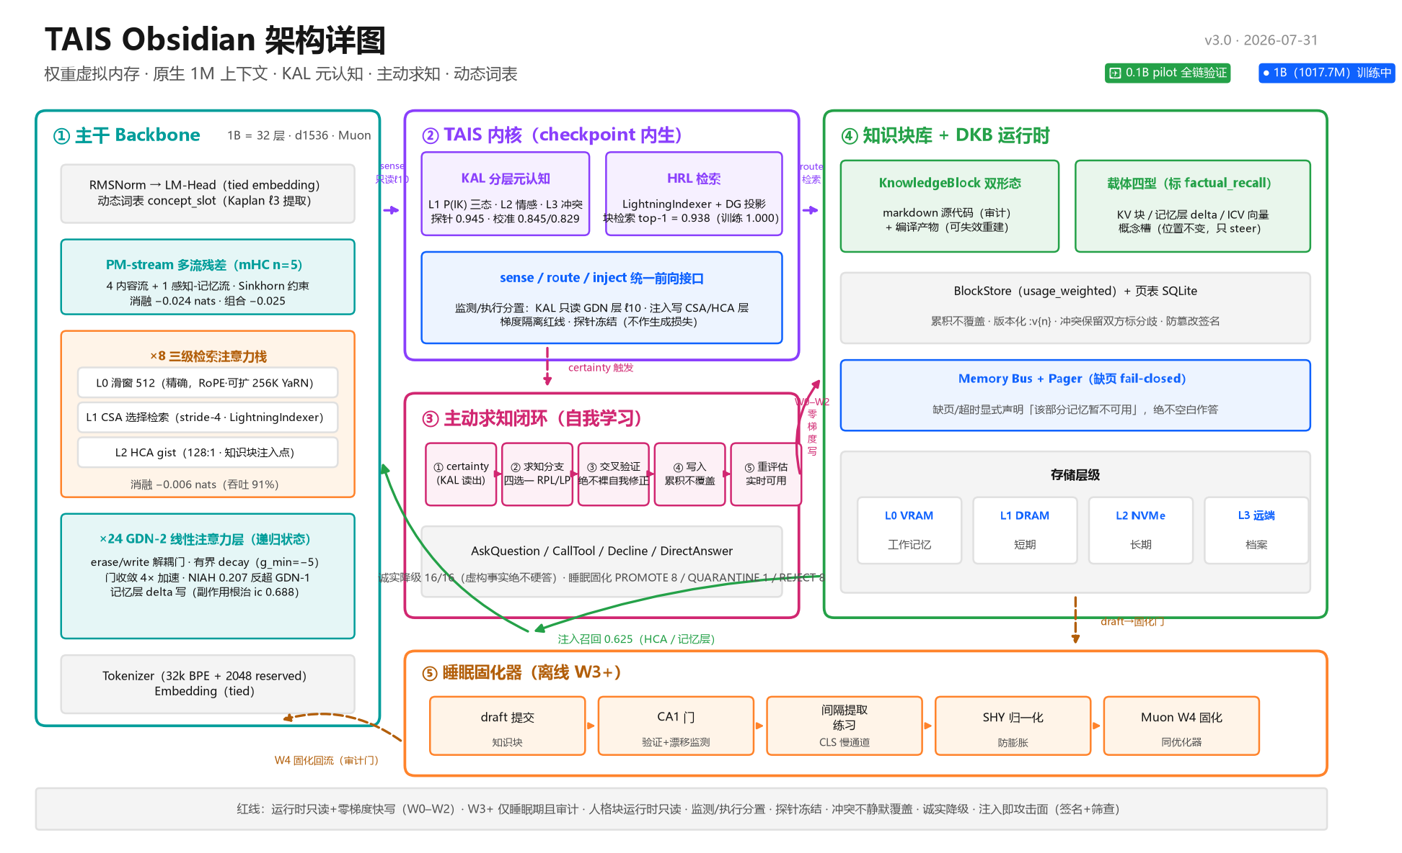
TAIS Obsidian 总体架构：主干、TAIS 内核、主动求知闭环、知识块库、睡眠固化。
v3.0（IBM Carbon 设计语言）｜主干消融 −0.025 nats；部件全部 checkpoint 内生

Slide 8
KAL 元认知把内部的"我不知道"信号从监测变成行为。
小型冻结线性头只读隐状态（与干预点分置不同层，防自激）
三态 P(IK)：知道 / 不确定 / 不知道 + 情感 + 冲突
低 P(IK) 驱动行为：检索、提问、调工具、或诚实降级
真值锚校准：锚事实真假，而非语言建模置信度
主动求知闭环：交叉验证才写入——绝不裸自我修正 [15]
[15] Huang et al., ICLR 2024（LLM 无法独立完成推理自纠）

Slide 9
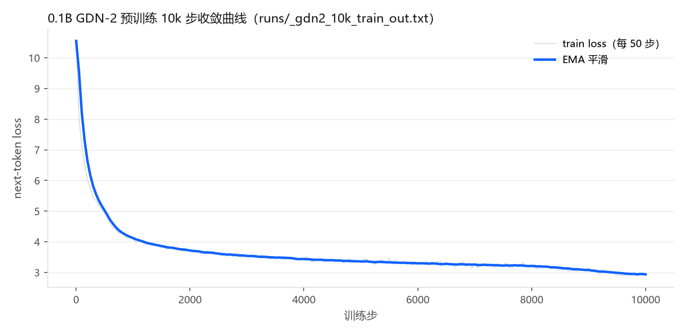
0.1B pilot 预训练 10k 步稳定收敛（真实训练日志）。
runs/_gdn2_10k_train_out.txt（每 50 步采样 + EMA 平滑）

Slide 10
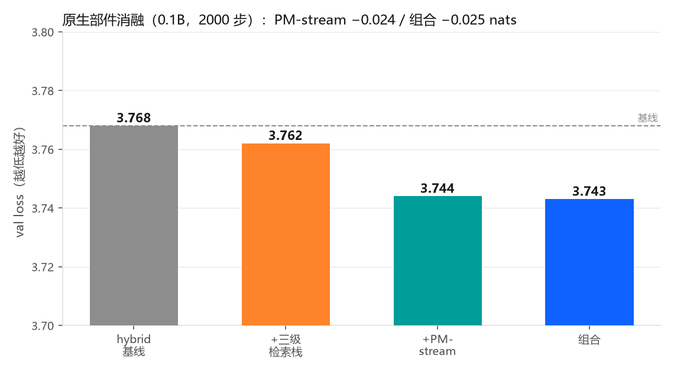
原生部件消融：PM-stream −0.024、组合 −0.025 nats，代价可控。
0.1B / 2000 步 val loss；hybrid 基线 3.768

Slide 11
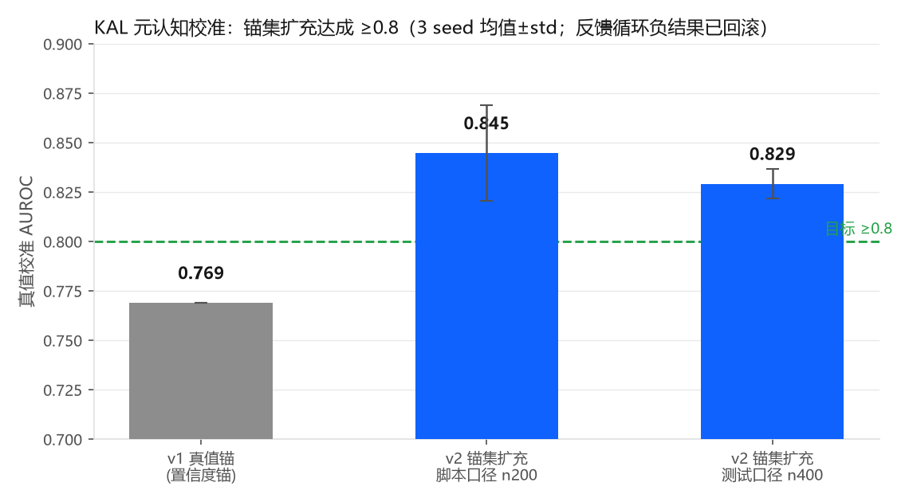
KAL 真值校准从 0.769 提到 0.845 / 0.829 双口径，达成 ≥0.8 目标。
3 seed 均值±std；预测反馈循环无增益已回滚（诚实负结果）

Slide 12
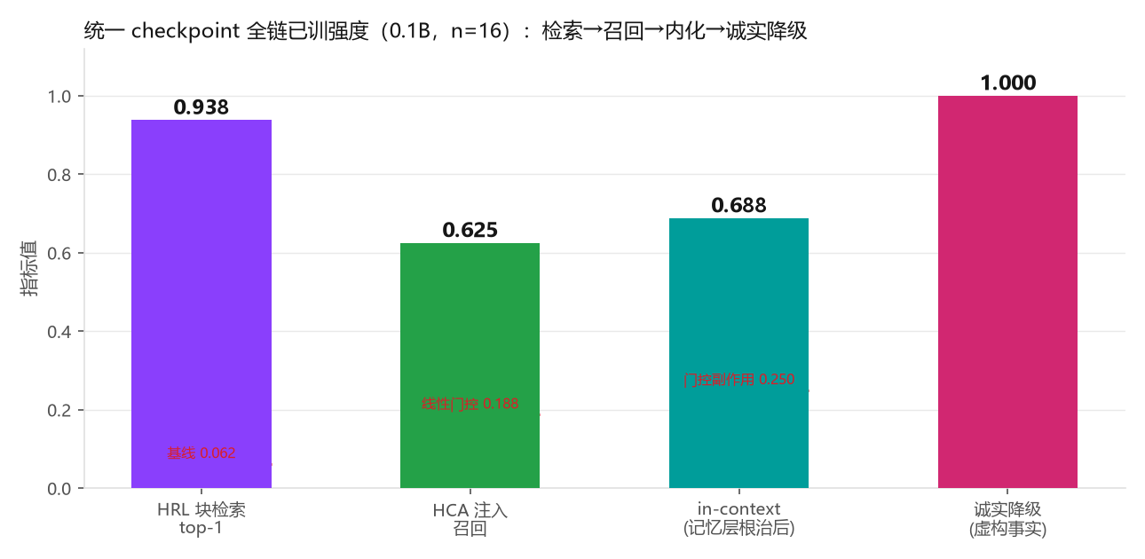
统一 checkpoint 全链已训强度：检索 0.938 → 召回 0.625 → 内化 0.688 → 诚实降级 16/16。
n=16 实测；红色虚线为各基线（线性门控 0.188 / 门控副作用 0.250）

Slide 13
工程诚实改变了设计：四个关键发现。
GDN-2 早期检索落后 = 门欠收敛（非架构缺陷）→ 有界 decay 4× 加速
注入召回的门控副作用（0.688→0.250）
彻底解耦失败（诚实负结果）→ 记忆层条目迁移根治，零干扰恢复 0.688
logprob ≠ 真相：置信度锚停在 0.769 → 真值锚 + 锚集扩充达标
Muon×WSD 静默 bug 审阅捕获、修复、回归测试锁定
负结果均如实记录（彻底解耦门控 / 预测反馈循环）

Slide 14
项目已过渡到 1B：配置、数据、训练到上传的全工具链均已验证就绪。
1B 配置实测：1,017.7M 参数，d1536 × 32 层（8×{3 GDN-2 + 1 三级栈}）
10B tokens：教育网页 73% / 数学 12% / 合成教科书 10% / 中文 5%
中训练退火 1B tokens（高质量上移，lr 线性到 0）
Muon 优化器贯穿（收敛优于 AdamW：6.523 vs 6.868）
诚实定位：10B 是架构验证预算（Chinchilla 一半 [22]，远低于当代 4T+ [21]）
[20] OLMo 3 [21] SmolLM2 [22] Chinchilla；437 项 pytest 全绿

Slide 15
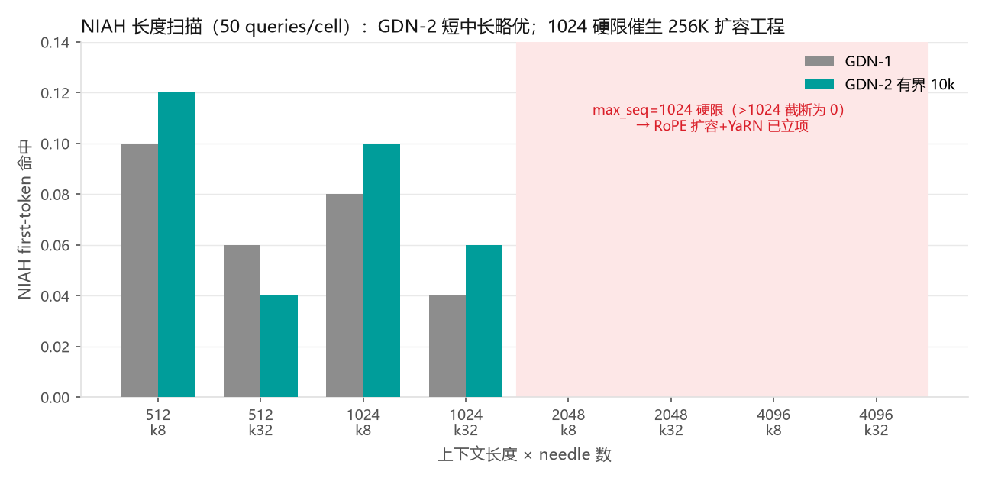
NIAH 长度扫描：GDN-2 短中长略优；max_seq=1024 硬限催生 256K 扩容工程。
50 queries/cell；>1024 截断为 0 → RoPE 扩容 + YaRN 渐进课程

Slide 16
自学习边缘 LLM：把冻结快照变成可审计、可撤销、持续累积的个人资产。
隐私内生：知识不出设备；块带签名、可回滚、可审计
下一步
完成 1B 训练；首个观测点 = 1B 下 KAL 探针强度
记忆层读出接口训练（零副作用召回）
256K 渐进扩窗课程（YaRN，分阶段）
远期：1.5B 原生 1M 上下文 + 端到端自学习闭环
目标：边缘原生的持续学习 LLM

Slide 17
提问？

Slide 18
谢谢

Slide 19
参考文献（Reference）
[1] Lewis et al., "RAG for knowledge-intensive NLP tasks," NeurIPS 2020, arXiv:2005.11401
[2] Jiang et al., "FLARE," EMNLP 2023, arXiv:2305.06983
[3] Asai et al., "Self-RAG," ICLR 2024, arXiv:2310.11511
[4] Azaria & Mitchell, "SAPLMA," EMNLP Findings 2023, arXiv:2304.13734
[5] "Hallucination linearly decodable in quantized LLMs," arXiv:2606.02628, 2026
[6] "KV cache optimization strategies," arXiv:2603.20397, 2026
[7] MarketsandMarkets, "Small language model market report 2025–2032"
[8] Kristiani et al., "Deploying LLM on edge devices: survey," AI 7(1):15, 2026
[9] Liu, "Optimizer-model consistency," arXiv:2605.06654, 2026
[10] McClelland et al., "Complementary learning systems," Psych. Review 102(3), 1995
[15] Huang et al., "LLMs cannot self-correct reasoning yet," ICLR 2024, arXiv:2310.01798
[20] OLMo Team, "OLMo 3," arXiv:2512.13961, 2025
[21] Ben Allal et al., "SmolLM2," arXiv:2502.02737, 2025
[22] Hoffmann et al., "Chinchilla," NeurIPS 2022, arXiv:2203.15556

